Slide 1
GSM
Global System for Mobile Comunication

Slide 2
GSM è stato curato da un gruppo francese ed è un acronimo di Groupe Spécial Mobile
È in continua evoluzione ed attualmente è molto usato
È impiegato nella comunicazione mobile vocale ed SMS
Non mancano utilizzi anche su internet

Slide 3
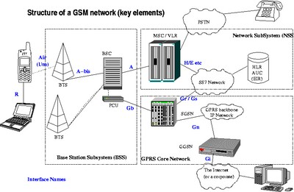
Struttura di una rete GSM
Da wikipedia

Slide 4
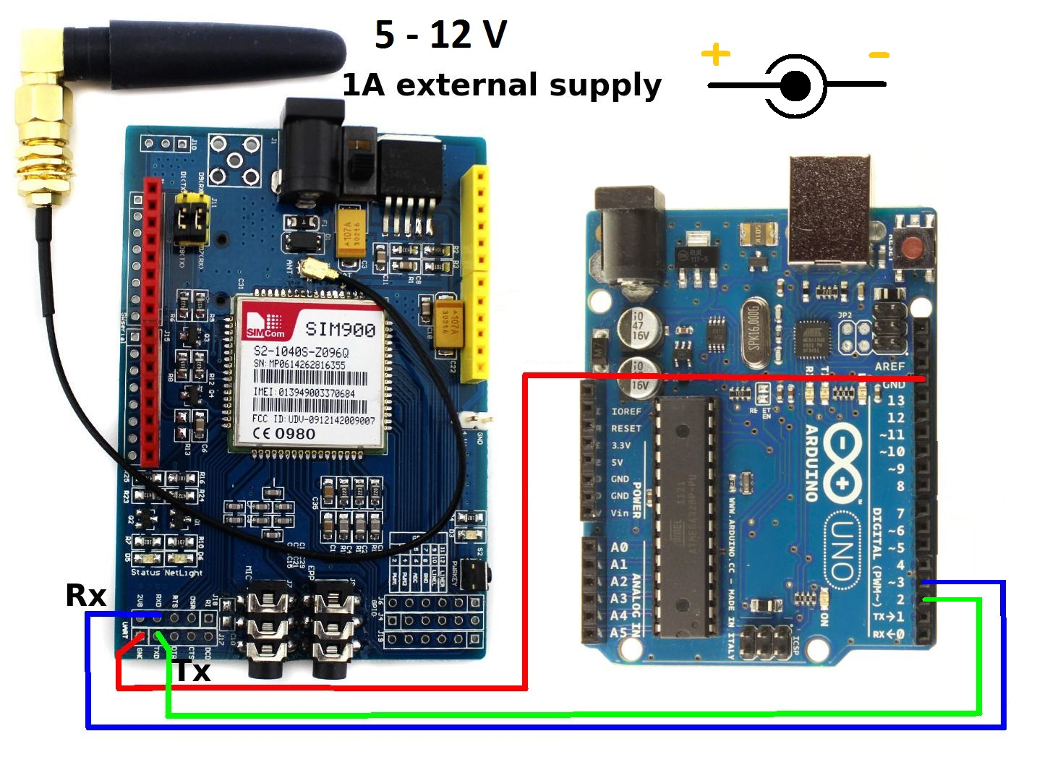
Collegamento con Arduino UNO

Slide 5
Controllo di un led con GSM
/* -----------------------------------------------------------------------------------
Accende e spegne un LED a secondo dell'SMS inviato:
ON => Accende il LED
OFF => Spegne il LED
STAUS => Restituisce lo stato del led
Altro => Messaggio di errore sul Serial Monitor
BISOGNA SCRIVERE ON OPPURE OFF su SMS
---------------------------------------------------------------------------------- */
#include "SIM900.h"
#include <SoftwareSerial.h> // necessaria alla libreria gsm.h richiamata in sms.h
#include "sms.h" // Libreria per la gestione degli SMS
SMSGSM sms;
int led = 10;
int numdata;
boolean started=false;
char smsbuffer[160];
char Mittente[20];
void setup()
{
Serial.begin(9600);
Serial.println("ESEMPIO INVIO/RICEZIONE SMS");
pinMode(led, OUTPUT);
digitalWrite(led, LOW);
if ( gsm.begin(2400) )
{
Serial.println("STATUS Modulo GSM = PRONTO");
started=true;
}
else
Serial.println("STATUS Modulo GSM = INATTIVO");
};
boolean SerialRead(char s[])
{
int i=0;
if (Serial.available() > 0)
{
while (Serial.available() > 0)
{
s[i]=Serial.read();
delay(10);
i++; }
}s[i]='\0';
return (i!=0);}
void loop()
{
char inSerial[50];
char position;
if (started)
{
position = sms.IsSMSPresent(SMS_ALL); // Valore da 1..20
if (position)
{
// Leggo il messaggio SMS e stabilisco chi sia il mittente
sms.GetSMS(position, Mittente, smsbuffer, 160);
Serial.print("Comando Ricevuto [tel. "+String(Mittente)+String("]: ") + String(smsbuffer));
if (strcmp(smsbuffer,"ON")==0)
{
digitalWrite(led, HIGH); // Accende il LED impostando il voltaggio a HIGH
Serial.println(" => Accendo il LED");
}
else if (strcmp(smsbuffer,"OFF")==0)
{
digitalWrite(led, LOW); // Spengo il LED impostando il voltaggio a LOW
Serial.println(" => Spengo il LED");
}
else if (strcmp(smsbuffer,"STATUS")==0)
{
if (digitalRead(led)==HIGH)
{
sms.SendSMS(Mittente, "STATUS: LED Acceso");
Serial.println(" => il LED e' Acceso");
}
else
{
sms.SendSMS(Mittente, "STATUS: LED Spento");
Serial.println(" => il LED e' Spento");
}
}
else
Serial.println(" => non riconosciuto!");
sms.DeleteSMS(position);
}
delay(3000);};

Slide 6
Il programma precedente permette l’accensione e lo
spegnimento di un led da remoto.
Se su SMS si scrive anche STATUS, la scheda GSM restituisce lo
il livello logico di un pin a scelta
STATUS non è però una parola che fa parte della sintassi;
Il programma successivo, invia delle informazioni su richiesta.
Per questo programma è stato progettato un I2c nel caso in cui
un solo arduino uno avesse troppa memoria impegnata
È stato previsto un arduino master che invia le informazioni ad uno
slave che passa il tutto alla scheda GSM
Tutto ciò è stato realizzato perché sembra che arduino mega non resce
a gestire la scheda GSM

Slide 7
Programma I2C + GSM
#include<Wire.h>
int x;
#include "SIM900.h"
#include <SoftwareSerial.h>
#include "sms.h"
SMSGSM sms;
int led = 13;
int numdata;
boolean started=false;
char smsbuffer[160];
char Mittente[20];
void setup() {Serial.begin(9600);
Wire.begin(9);
Wire.onReceive(receiveEvent);
// put your setup code here, to run once:
if ( gsm.begin(2400) )
{
Serial.println("STATUS Modulo GSM = PRONTO");
started=true;
}
else
Serial.println("STATUS Modulo GSM = INATTIVO");
};
boolean SerialRead(char s[])
{
int i=0;
if (Serial.available() > 0)
{
while (Serial.available() > 0)
{
s[i]=Serial.read();
delay(10);
i++;
}
}
s[i]='\0'; // Metto il terminatore di stringa
return (i!=0);
}
void receiveEvent(int bytes) {
x = Wire.read();
Serial.println(x);}
void loop() {
void receiveEvent();
char inSerial[50];
char position;
if (started)
{
position = sms.IsSMSPresent(SMS_ALL); // Valore da 1..20
if (position)
{
// Leggo il messaggio SMS e stabilisco chi sia il mittente
sms.GetSMS(position, Mittente, smsbuffer, 160);
Serial.print("Comando Ricevuto [tel. "+String(Mittente)+String("]: ") + String(smsbuffer));
if (strcmp(smsbuffer,"LIBERO?")==0)
{
if (x>1)
{
sms.SendSMS(Mittente, "Il parcheggio è libero e sei il benvenuto"); // restituisce true se invia l'SMS
Serial.println(" => il LED e' Acceso");
}
else if(x<1)
{
sms.SendSMS(Mittente, "Ci dispiace ci sono pochi posti...prova se sei nelle vicinanze"); // restituisce true se invia l'SMS
Serial.println(" => il LED e' Spento");
}
}
else
Serial.println(" => non riconosciuto!");
sms.DeleteSMS(position); // Elimina l'SMS appena analizzato
}
delay(3000);
}
}

